Slide 1
电气控制与PLC技术

Slide 2
项目6 三相异步电动机接触器联锁的正、反转
控制线路的安装接线
第一讲
1.1 训练目标
目
录
第二讲
1.2 实训设备和元器件
第三讲
1.3 相关知识
第四讲
1.4 训练内容和步骤
第五讲
1.5 实训报告要求及考核标准

Slide 3
6.1 训练目标
掌握三相异步电动机接触器联锁的正、反转控制线路的工作原理；学习电动机正、反转控制线路的安装工艺，了解倒顺开关控制线路的工作过程。
熟悉电气联锁的使用和正确接线。
培养对电气控制线路和电器故障分析及排除的能力。

Slide 4
6.2 实训设备和元器件
表6-1 实训设备和元器件明细表
代号 | 名称 | 型号 | 规格 | 数量
M | 三相异步电动机 | Y-112M-4 | 4KW、380V、8.8A、1440r/min | 1
QS | 组合开关 | HZ10-25/3 | 三极额定电流25A | 1
FU1 | 熔断器 | RL1-60/25 | 500V、60A、配熔体额定电流25A | 3
FU2 | 熔断器 | RL1-15/2 | 500V、15A、配熔体额定电流2A | 2
KM | 交流接触器 | CJ10-20 | 20A线圈电压380V | 2
FR | 热继电器 | JR16-20/3 | 三极、20A、整定电流8.8A | 1
SB | 按钮 | LA4-3H | 保护式按钮3（代用） | 3
XT | 端子板 | JX2-1015 | 500V、10A、15节 | 1

Slide 5
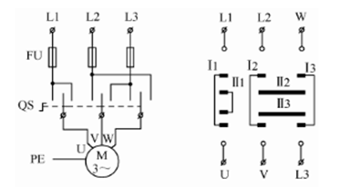
6.3 相关知识
6.3.1 笼型异步电动机倒顺开关控制的可逆旋转控制电路
倒顺开关
图6-1 倒顺开关正、反转控制电路示意图

Slide 6
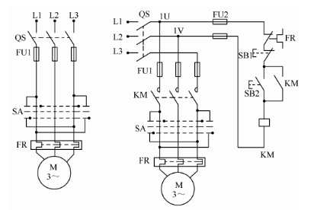
6.3.1 笼型异步电动机倒顺开关控制的可逆旋转控制电路
倒顺开关控制的正、反转可逆运行电路
图6-3 接触器连锁的正、反转控制线路

Slide 7
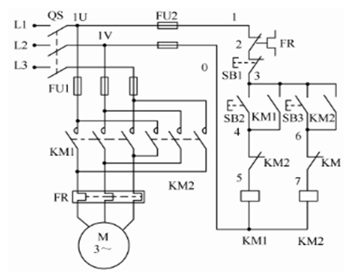
6.3.2 三相异步电动机接触器联锁的正、反转控制线路
接触器联锁的正、反转控制电路
图6-2 用倒顺开关控制的电动机正、反转控制电路

Slide 8
接触器联锁的正、反转控制电路
工作原理：先合上电源开关QS。
（1）正转控制。按下按钮SB2→KM1线圈得电→KM1主触点闭合→电动机M启动连续正转。
（2）反转控制。先按下按钮SB1→KM1线圈失电→KM1主触点分断→电动机M失电停转；再按下按钮SB3→KM2线圈得电→KM2主触点闭合→电动机M启动连续反转。
（3）停止。按停止按钮SB1→控制电路失电→KMl（或KM2 ）主触点分断→电动机M失电停转。

Slide 9
6.3.3 常用电器的故障及维修
1. 接触器的故障及维修
触头断相→应立即停车检修
触头熔焊→应立即切断前一级开关，停车检修。
相间短路→可在控制线路上和中间环节改用按钮、接触器双重联锁控制电动机的正、反转，或更换动作时间长的接触器，延长正、反转转换时间。

Slide 10
1. 接触器的故障及维修
接触器的维护
要定期检查接触器各部件工作情况，零部件如有损坏要及时更换或修理接触器的可动部分不能卡住，活动要灵活，坚固件无松脱；
触头表面部分与铁芯极面要保持清洁，如有油垢，要及时清洗。
触头接触面烧毛时，要及时修整。触头严重磨损时，应及时更换。

Slide 11
2. 热继电器的故障及维修
热元件烧断→应切断电源，检查电路。
热继电器误动作→调换适合于上述工作的热继电器，并合理调整整定值。
热继电器不动作→应根据负载电流调整整定电流。

Slide 12
2. 热继电器的故障及维修
热继电器的维护
热继电器使用日久，应定期校验其动作可靠性。
热继电器动作脱扣后，应待双金属片冷却后再复位。按复位按钮用力不可过猛，否则会损坏操作机构。

Slide 13
6.4 训练内容和步骤
1. 训练内容和控制要求
图6-3所示的三相异步电动机接触器联锁正、反转控制线路是实训线路。线路的动作过程：先合上电源开关QS。
（1）正转控制。
（2）反转控制。
（3）停止。

Slide 14
2. 训练步骤及要求
（1）分析三相异步电动机接触器联锁正、反转控制线路的电气原理图，如图6-3所示。
（2）根据电气原理图绘制接触器联锁“正一停一反”实训线路的电气元件布置图，如图6-4所示，电气安装接线图如图6-5所示。
（3）检查各电气元件。
（4）固定各电气元件，安装接线。
（5）用万用表检查控制线路是否正确，工艺是否美观。
（6）经教师检查后，通电调试。

Slide 15
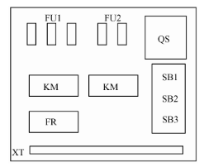
2. 训练步骤及要求
图6-4 正—停—反控制线路电气元件布置图

Slide 16
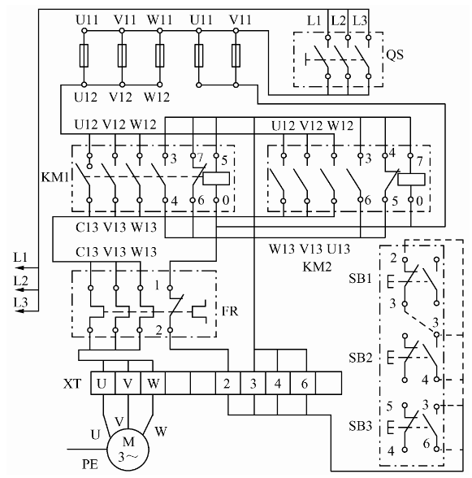
2. 训练步骤及要求
图6-5 接触器联锁控制正反转电气安装接线图

Slide 17
3. 注意事项
（1）接线后要认真逐线检查核对接线，重点检查主电路KM1和KM2之间的换相线及辅助电路中接触器辅助触点之间的连接线。
（2）电动机必须安放平稳，以防止在可逆运转时滚动而引起事故。并将电动机外壳可靠接地。
（3）要特别注意接触器的联锁触点不能接错，否则将会造成主电路中两相电源短路事故。

Slide 18
4. 思考与练习
（1）接触器联锁正、反转控制线路有何优、缺点？
（2）接线时，将正、反转的自锁触点误接成互换，电动机将会如何动作？

Slide 19
6.5 实训报告要求和考核标准
表6-2 实训考核标准
考核项目 | 考核内容 | 配分 | 考核要求及评分标准 | 得分
电器安装 | 按触器安装 热继电器的安装 | 20分 | 接触器KM1、KM2安装到位10分 热继电器的安装、整定到位10分
布线 | 主电路连接 控制电路连接 | 30分 | 主电路连接15分 控制电路连接15分
通电试验 | 系统组成 系统运行 运行结果分析 | 50分 | 能说明系统组成15分 系统运行正常10分 会分析运行结果25分 定额时间为2小时，每超5分钟扣5分
实际总得分 |  | 教师签字

Slide 20
Thank you!

